Slide 1
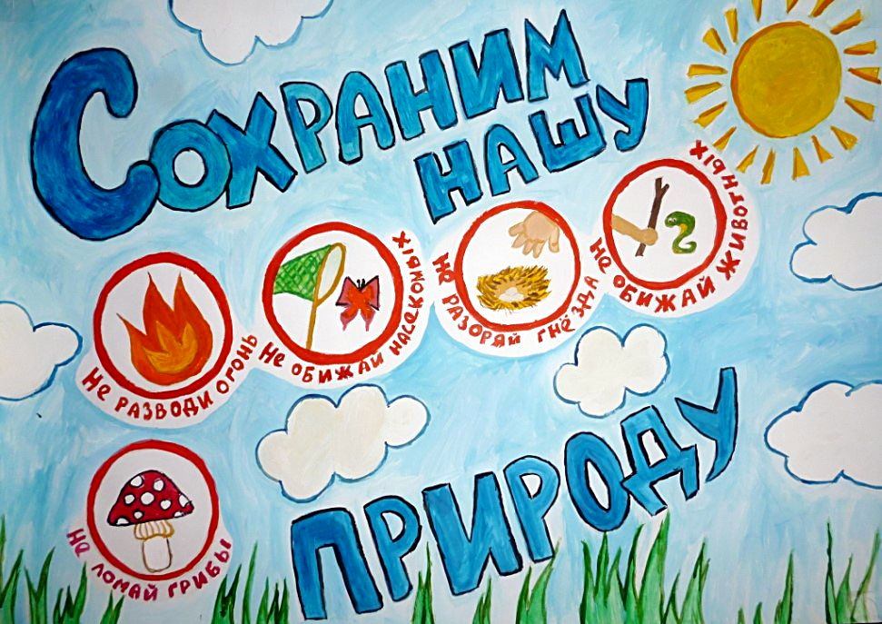
графика, плакат, гравюра, рисунок

Slide 2
Плакат

Slide 3
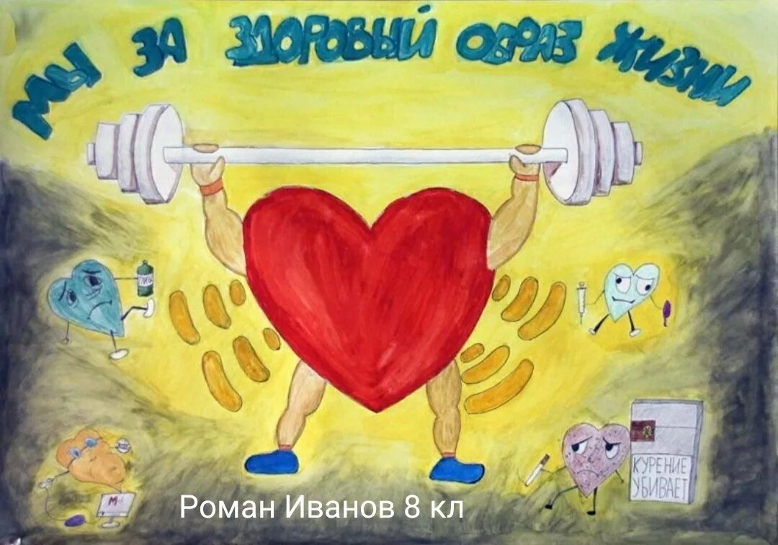
Плакат- это настенный лист, крупный рисунок с пояснительным агитационным, рекламным или учебным текстом.

Slide 4
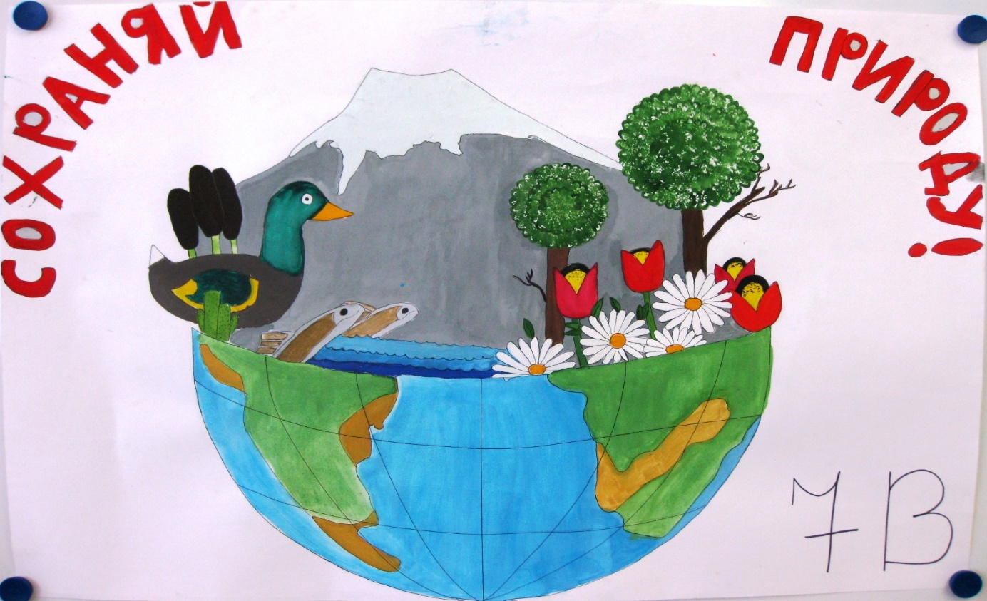

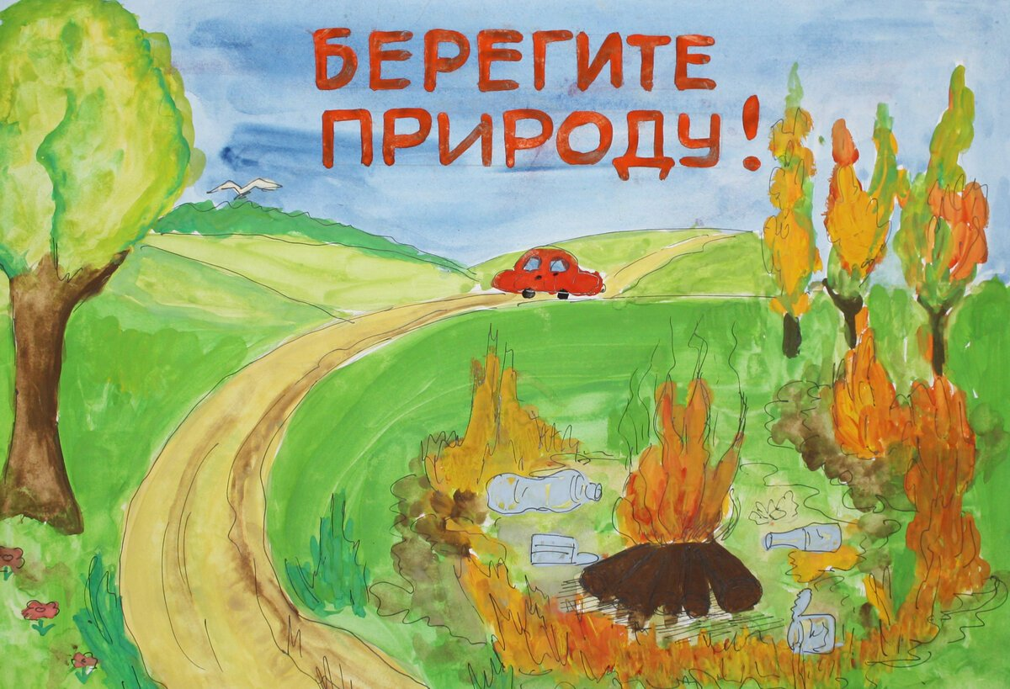

Slide 5


Slide 6
1 шаг

Slide 7

2 шаг

Slide 8
3 шаг

Slide 9
4 шаг-Раскрашиваем

Slide 10
БЕРЕГИ
5 шаг
ПЛАНЕТУ!

Slide 11
Дополните:
-На уроке мне понравилось…
-Больше всего мне запомнилось…
-Я научился (научилась)…
-Я теперь умею…

